Slide 1
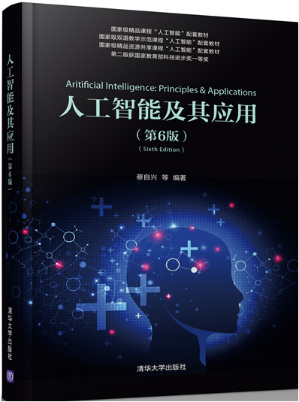
人工智能 Artificial Intelligence

Slide 2
第7章 自然语言处理 Natural Language Processing

Slide 3
主要内容
7.1 自然语言处理概述
7.2 NLP任务与典型应用
7.3 基于深度学习的NLP

Slide 4
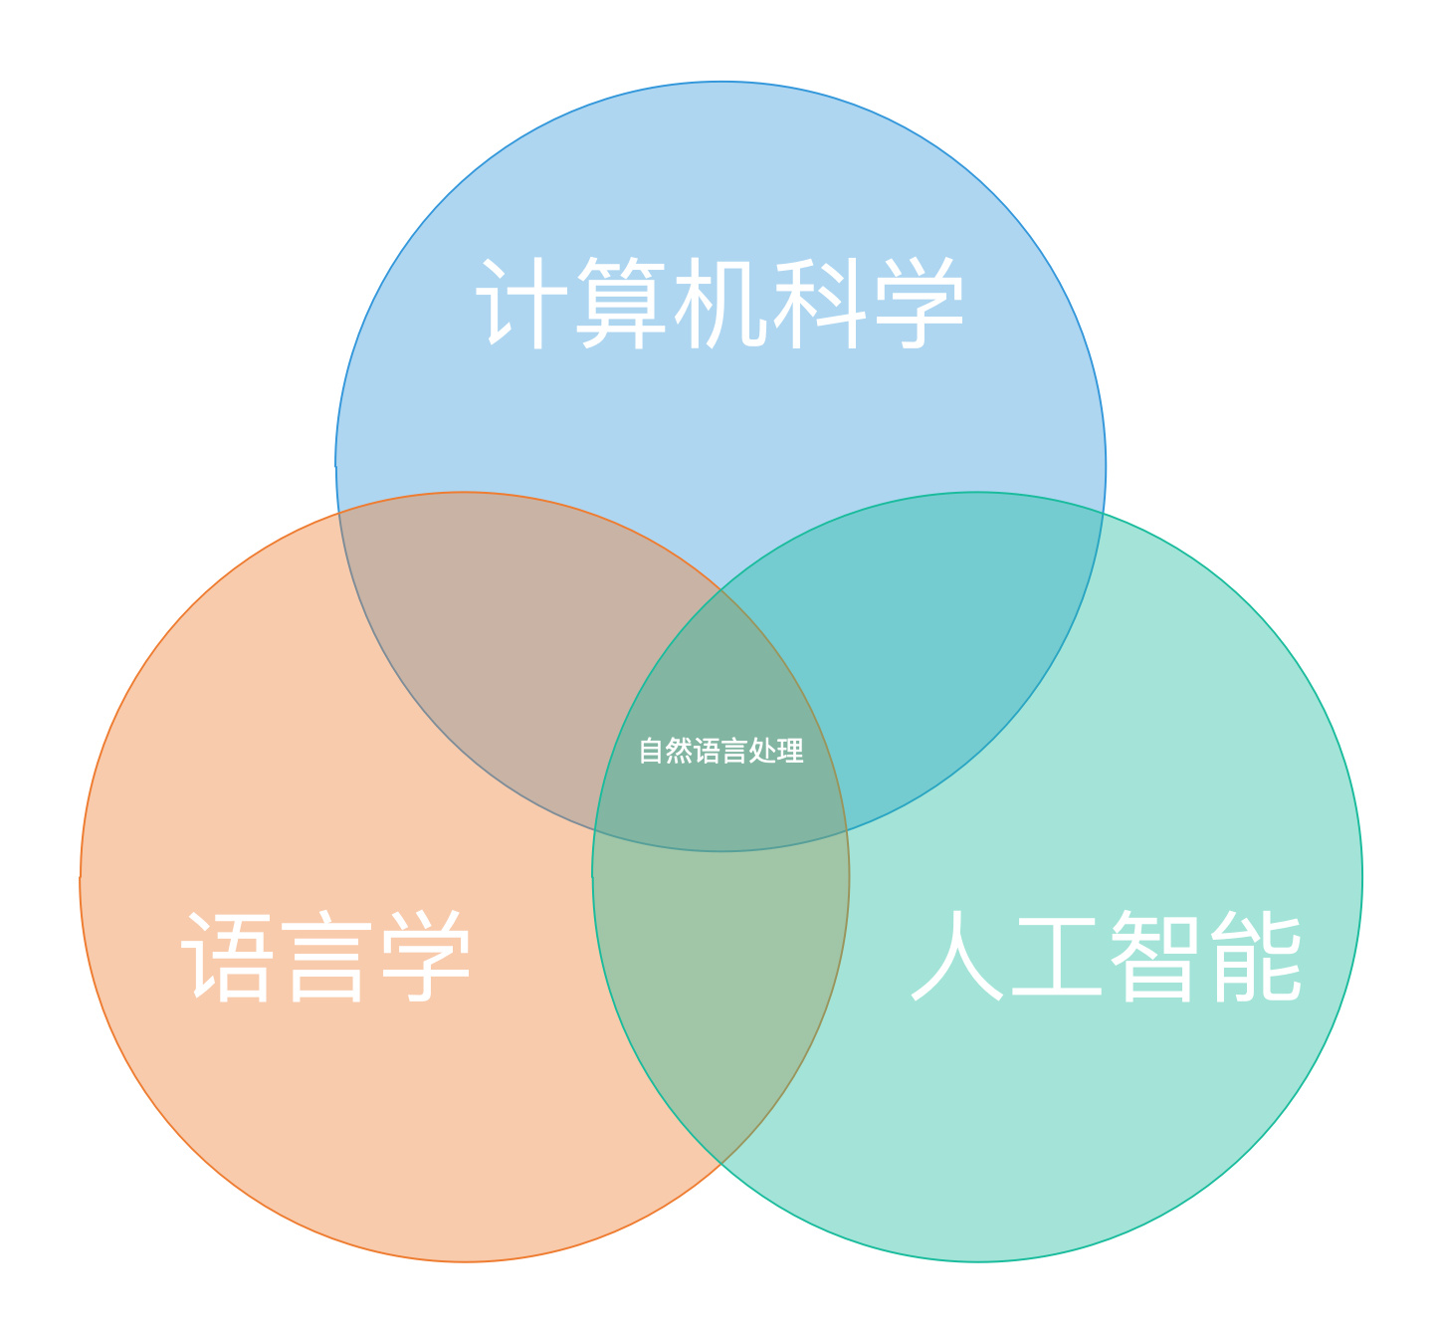
7.1 自然语言处理概述-基本概念
What is Natural Language Processing(NLP)?
自然语言处理是一个交叉学科
Computer science
Artificial intelligence
linguistics
目标：让计算机处理或者“理解”人类语言来完成有意义的任务
比如买东西、安排约会
智能问答（Siri ，Google assistant，Cortana，手机…）
更高级的目标：理解世界

Slide 5
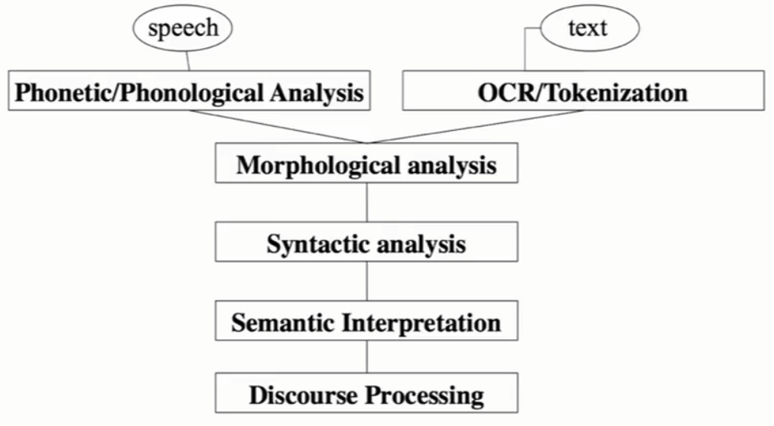
7.1 自然语言处理概述-基本概念
What is Natural Language Processing(NLP)?
语音和音位分析
句子级句法分析（主语 、宾语 ）
语义理解
语篇处理

Slide 6
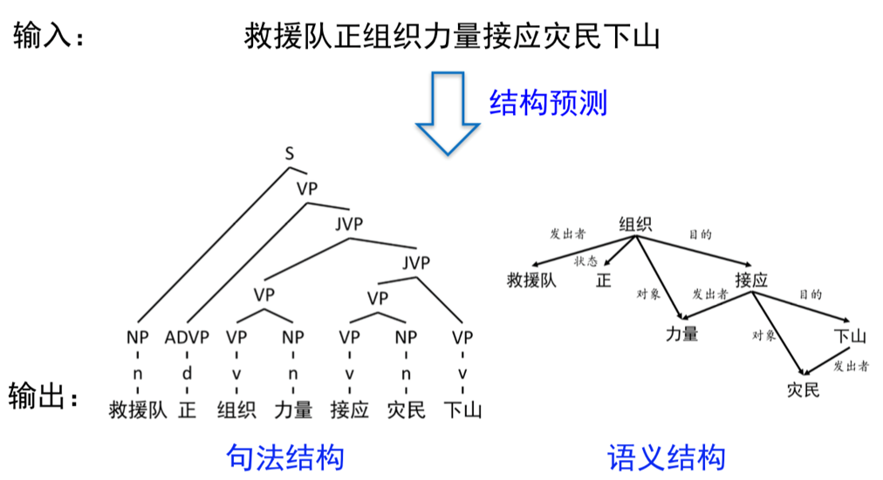
7.1 自然语言处理概述-基本概念
What is Natural Language Processing(NLP)?

Slide 7
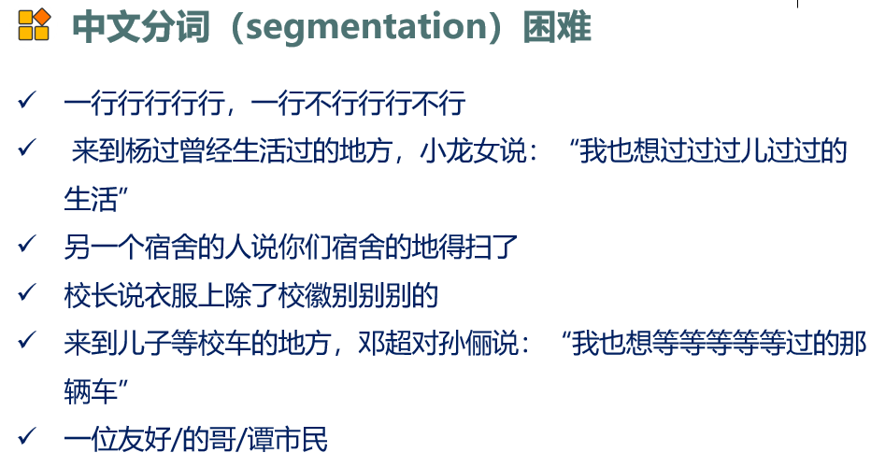
7.1 自然语言处理概述-难点

Slide 8
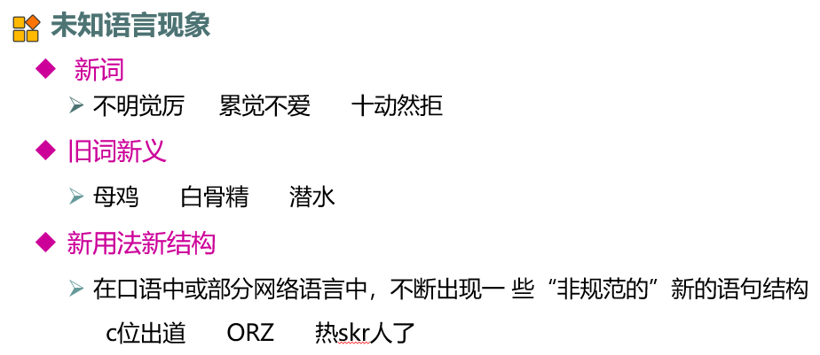
7.1 自然语言处理概述-难点

Slide 9
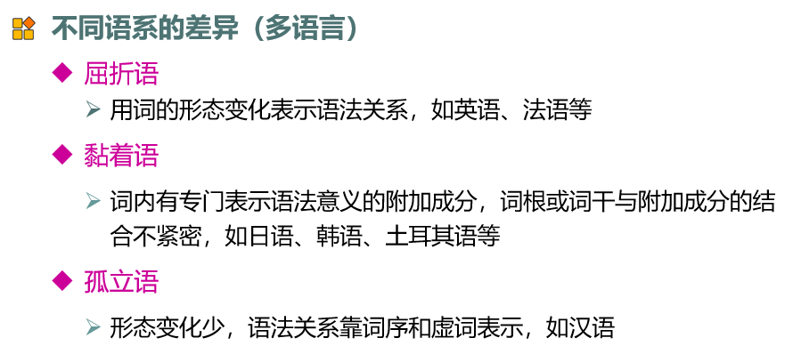
7.1 自然语言处理概述-难点

Slide 10
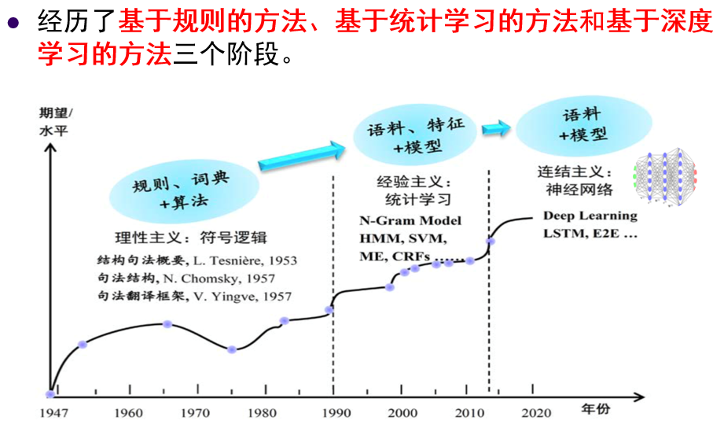
7.1 自然语言处理概述-历程

Slide 11
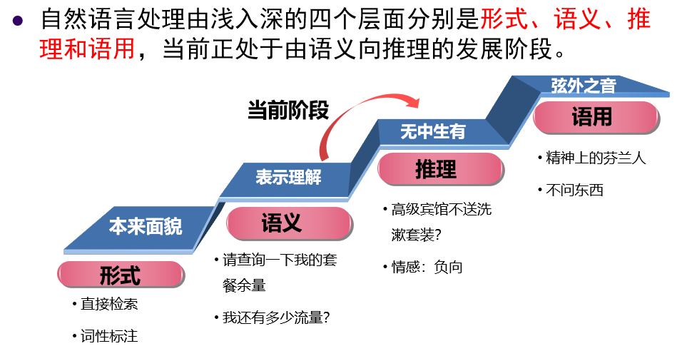
7.1 自然语言处理概述-历程

Slide 12
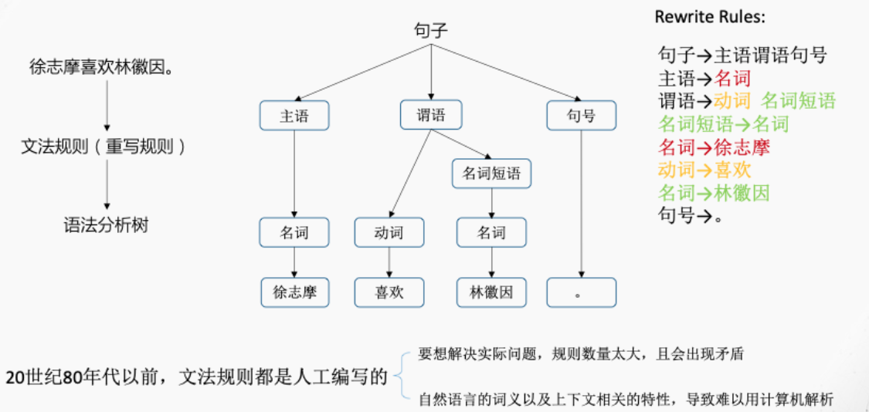
7.1 自然语言处理概述-基于规则的nlp

Slide 13
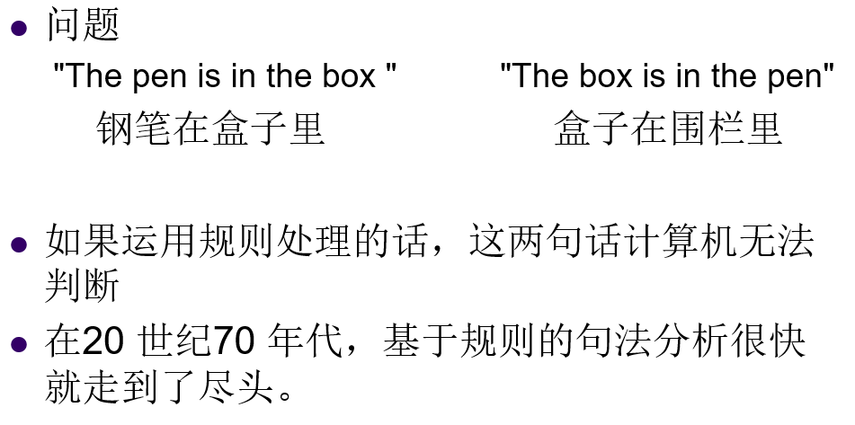
7.1 自然语言处理概述-基于规则的nlp

Slide 14
7.1 自然语言处理概述-基于统计的nlp
自然语言中词的多义性很难用规则来描述，而是严重依赖于上下文
统计语言模型（Statistical Language Models）：基于统计的自然语言处理方法，用数学把复杂的问题简单化。
贾里尼克假设：一个句子是否合理，取决于其出现在自然语言中的可能性的大小

Slide 15
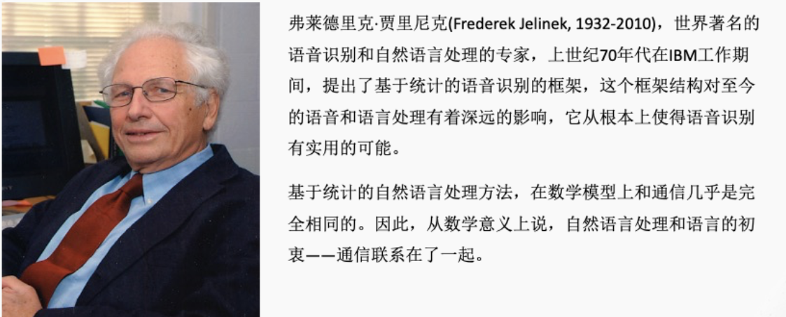
7.1 自然语言处理概述-基于统计的nlp

Slide 16
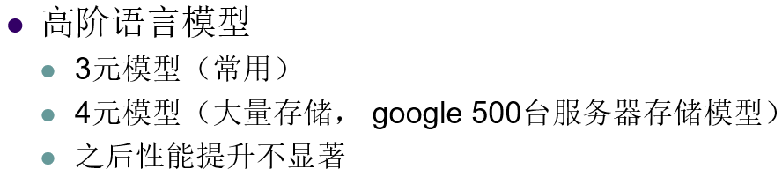
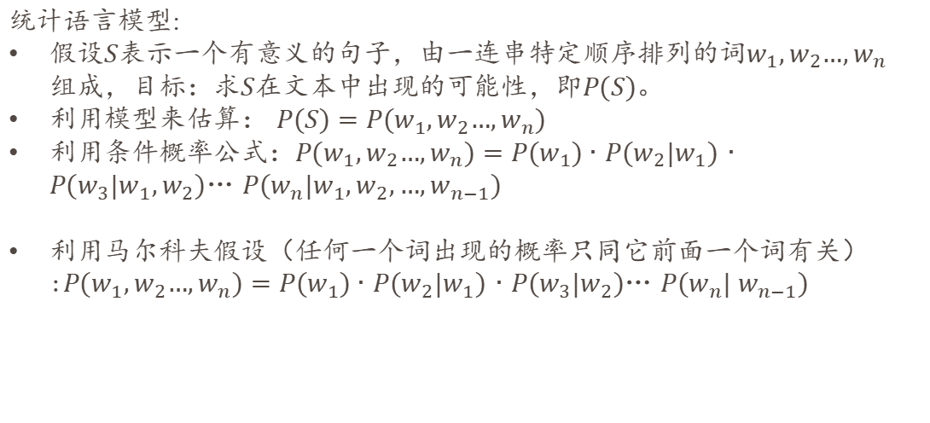
7.1 自然语言处理概述-基于统计的nlp
统计语言模型:
假设$S$表示一个有意义的句子，由一连串特定顺序排列的词$w_{1},w_{2}…,w_{n}组成$，目标：求$S$在文本中出现的可能性，即$P(S)。$
利用模型来估算： $P(S)=P(w_{1},w_{2}…,w_{n})$
利用条件概率公式：$P(w_{1},w_{2}…,w_{n})=P(w_{1})∙$ $P(w_{2}|w_{1})$ $∙$ $P(w_{3}|w_{1},w_{2})$… $P(w_{n}|w_{1},w_{2},…,w_{n−1})$
利用马尔科夫假设（任何一个词出现的概率只同它前面一个词有关）:$P(w_{1},w_{2}…,w_{n})=P(w_{1})∙$ $P(w_{2}|w_{1})$ $∙$ $P(w_{3}|w_{2})$… $P(w_{n}| w_{n−1})$

Slide 17
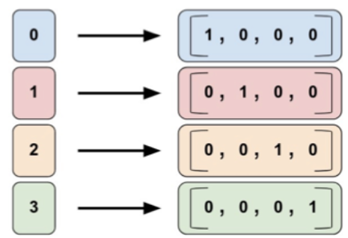
7.1 自然语言处理概述-基于统计的nlp面临问题
利用n元模型来处理自然语言，也只是处理邻接词的依赖关系，无法处理自然语言的长程依赖
n元模型实际上也是一种提取句子特征的特征模板，因此它也具有所有依赖特征模板的机器学习方法的弊端：效果非常依赖人工设置的模板的好坏。
很多下游的NLP任务，如实体抽取、关系抽取等，是依赖于上游的任务如分词、词性标注的成果，因此，如果前面没做好，后面会受到很大的影响。

Slide 18
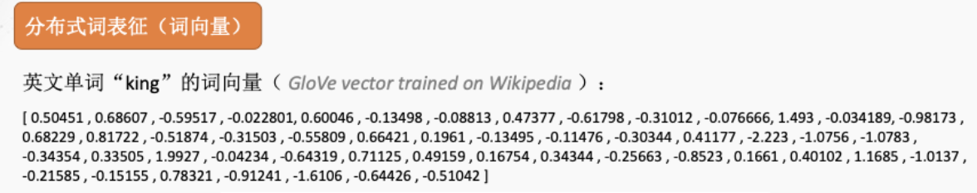
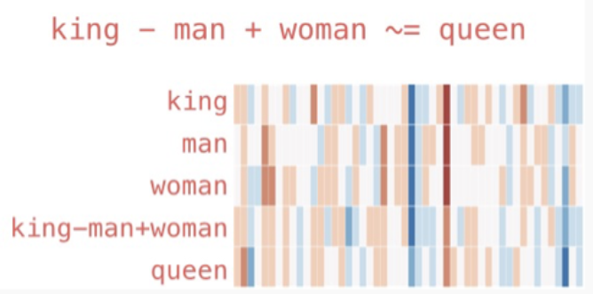
7.1 自然语言处理概述-深度学习与nlp
词向量

Slide 19
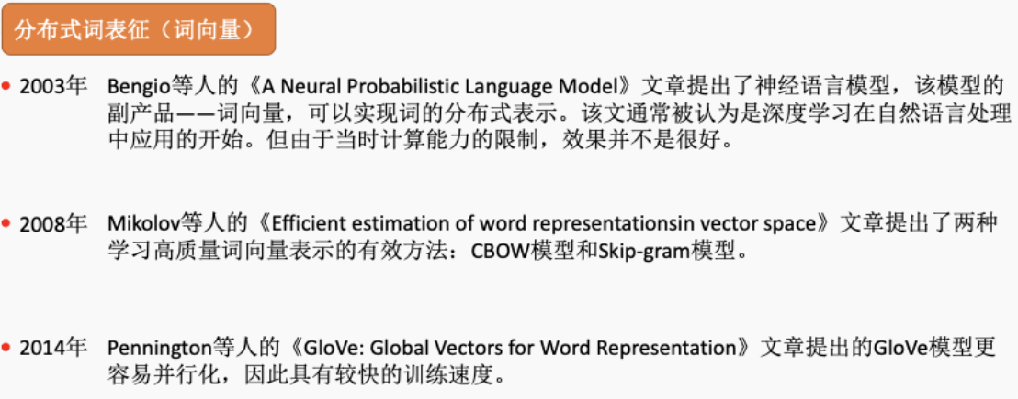
7.1 自然语言处理概述-深度学习与nlp
词向量

Slide 20
主要内容
7.1 自然语言处理概述
7.2 NLP任务与典型应用
7.3 基于深度学习的NLP

Slide 21
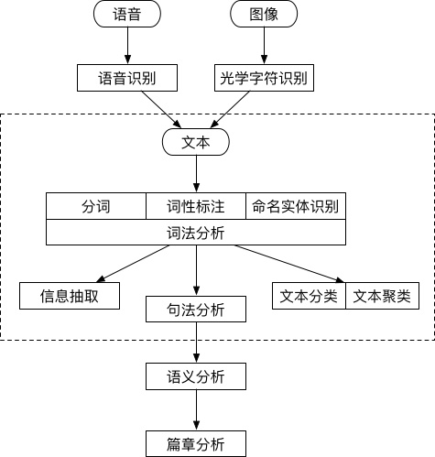
7.2 nlp任务与典型应用-处理层次

Slide 22
7.2 nlp任务与典型应用-任务介绍
基础分析
分词
词性标注
句法分析
语义分析
篇章分析
跨文本分析
自然语言处理基本应用
情感分析
机器翻译
实体识别
阅读理解
智能对话
目的：用计算机自动完成这一切。

Slide 23
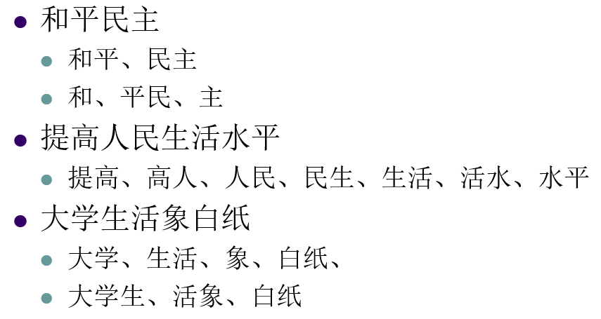
7.2 nlp任务与典型应用-分词
分词（Word Segmentation/Tokenization）
在对文本进行处理的时候，会对文本进行一个分词的处理

Slide 24
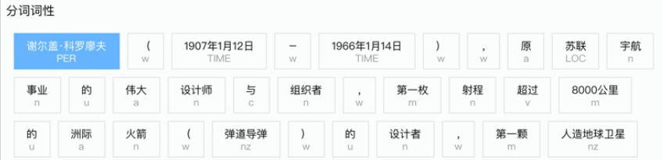
7.2 nlp任务与典型应用-词性标注
词性标注就是在给定句子中判定每个词的语法范畴，确定其词性并加以标注的过程。
通俗地讲，就是对句子进行分词后，在句子中的分词后标上词的性质如名词（n）、动词（v）等等。

Slide 25
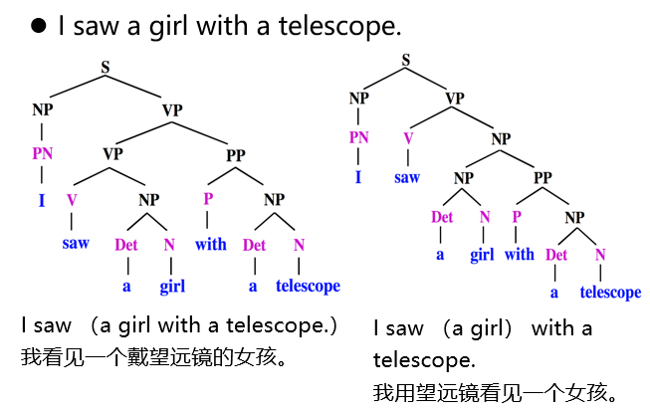
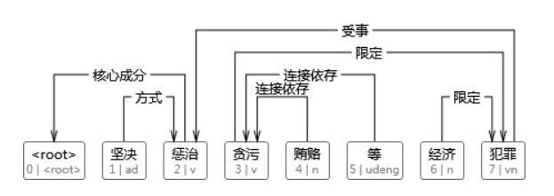
7.2 nlp任务与典型应用-句法分析

Slide 26
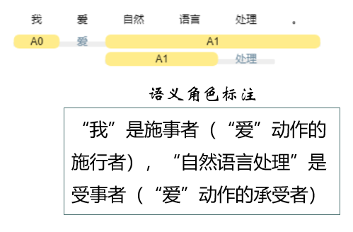
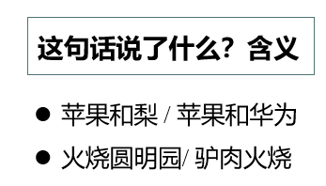
7.2 nlp任务与典型应用-语义分析
语义(Semantics)学：研究如何从一个语句中词的意义，以及这些词在该语句的句法结构中的作用来推导出该语句的意义。

Slide 27
7.2 nlp任务与典型应用-篇章语义计算
我昨天上街,看见一个人,长得很魁梧,穿着军大衣,买了两斤肉.
基于话题结构的篇章语义计算模型
中心理论
语义角色标注+实体间语义关系抽取+指代消解

Slide 28
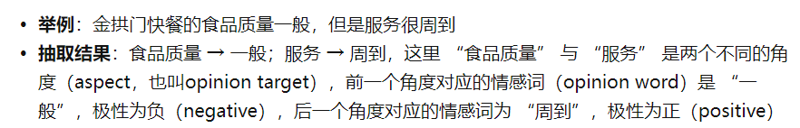
7.2 nlp任务与典型应用-情感分析
针对评论网站上的用户评论进行细粒度的情感分析，区别于传统的粗粒度的情感分类（判断一句话的表达情感的正/负性），评论者在一句话中往往会提到多个角度（aspect），并在每个角度都抱有不同的观点内容与正/负极性

Slide 29
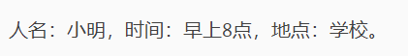
7.2 nlp任务与典型应用-命名实体识别
命名实体识别（Named Entity Recognition，简称NER）是信息提取、问答系统、句法分析、机器翻译等应用领域的重要基础工具，在自然语言处理技术走向实用化的过程中占有重要地位。
一般来说，命名实体识别的任务就是识别出待处理文本中三大类（实体类、时间类和数字类）、七小类（人名、机构名、地名、时间、日期、货币和百分比）命名实体。
举个简单的例子，在句子“小明早上8点去学校上课。”中，对其进行命名实体识别，应该能提取信息

Slide 30
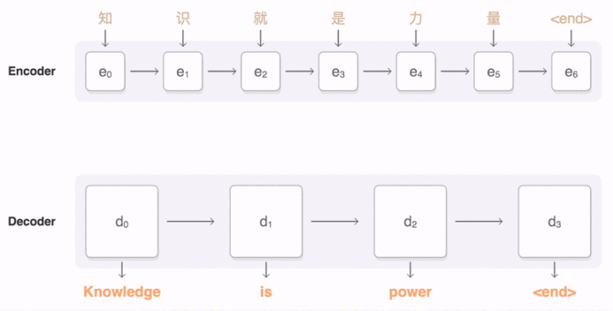
7.2 nlp任务与典型应用-机器翻译
机器翻译：通过把输入的源语言文本通过自动翻译获得另一种语言的文本，是自然语言处理中最为人所熟知的场景，比如百度翻译、Google翻译等。

Slide 31
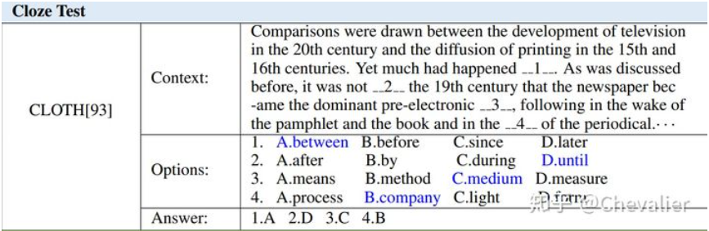
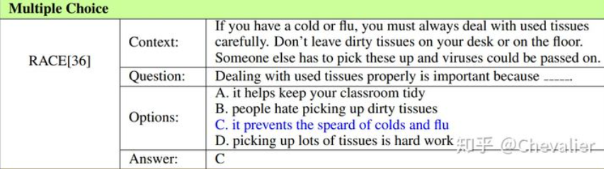
7.2 nlp任务与典型应用-阅读理解
完型填空在英文论文里，又叫做cloze test。就是把文档里面的话随机挖空一些词，让模型进行预测。
单/多项选择就是给定一个文章、一个问题、若干个选项，要求模型根据文章和问答从答案中选择一个最合适的答案，如下图所示。

Slide 32
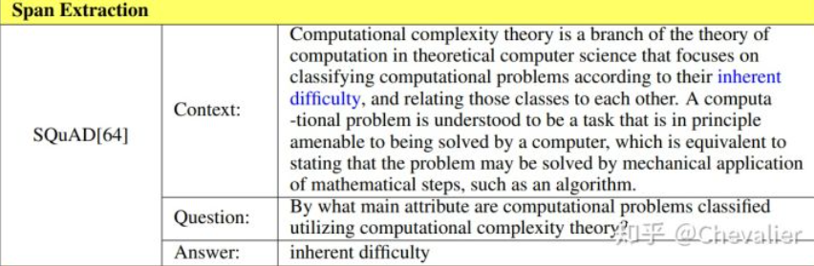
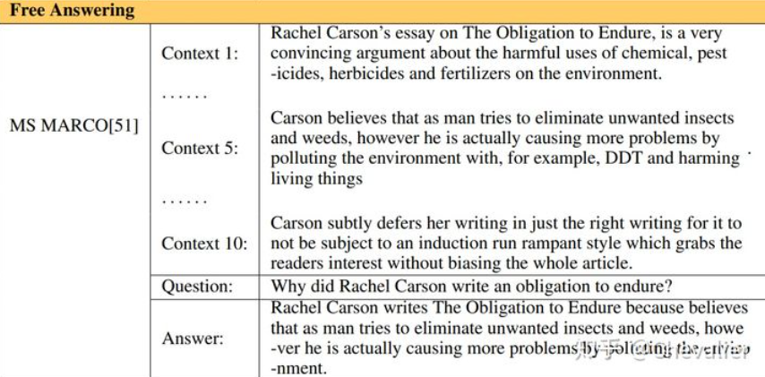
7.2 nlp任务与典型应用-阅读理解
答案抽取为给定一个文章，一个问题，要求机器根据问题从文章中找出一个连续的片段作为答案。
自由问答为给定一个文章，一个问题，要求模型基于文章和问题生成一个合适的答案，该答案不局限于文章中已存在的词语，是自由生成的，

Slide 33
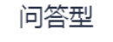
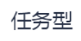
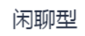

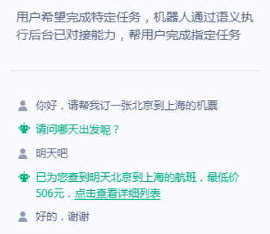
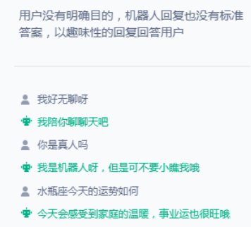
7.2 nlp任务与典型应用-智能问答
问答系统通常分为任务型机器人、闲聊机器人和问答型机器人（客服机器人），三者的设计分别针对不同的应用场景。
A）：任务型机器人主要用于完成用户的某些特定任务，比如：买机票、话费充值或者天气咨询。
B）：闲聊机器人主要用于深入的和用户进行无目的交流；
C）：问答型机器人（客服机器人）用于解决用户的问题，比如：商品购买咨询、商品退货咨询等。

Slide 34
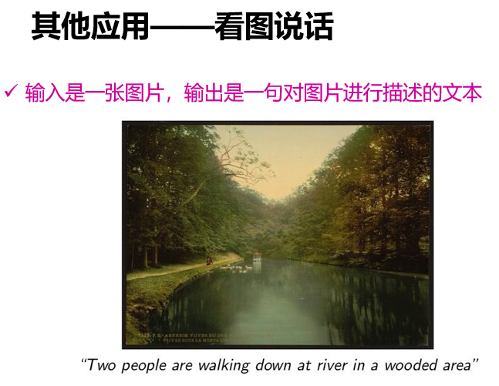
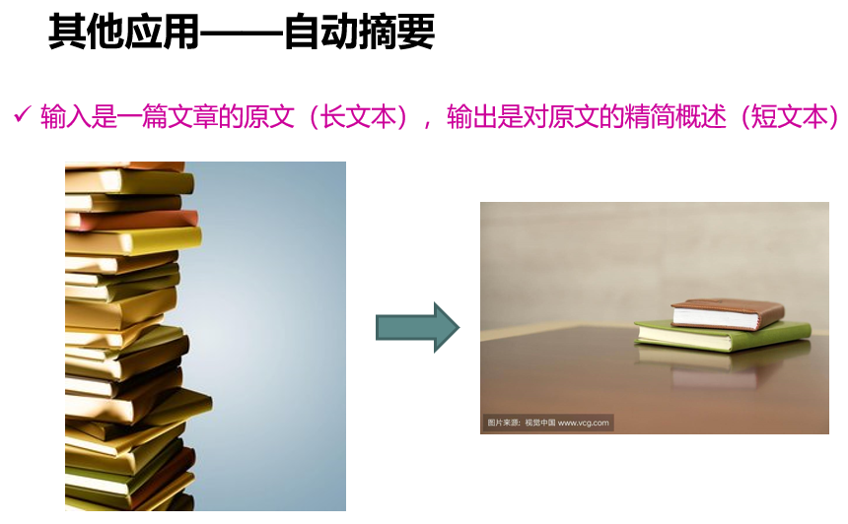
7.2 nlp任务与典型应用-其他应用

Slide 35
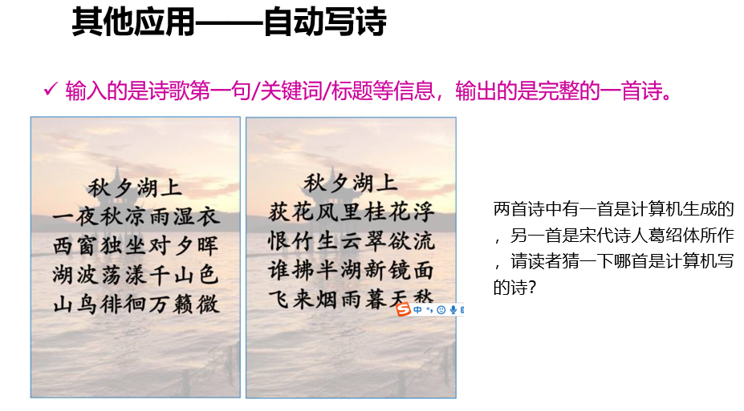
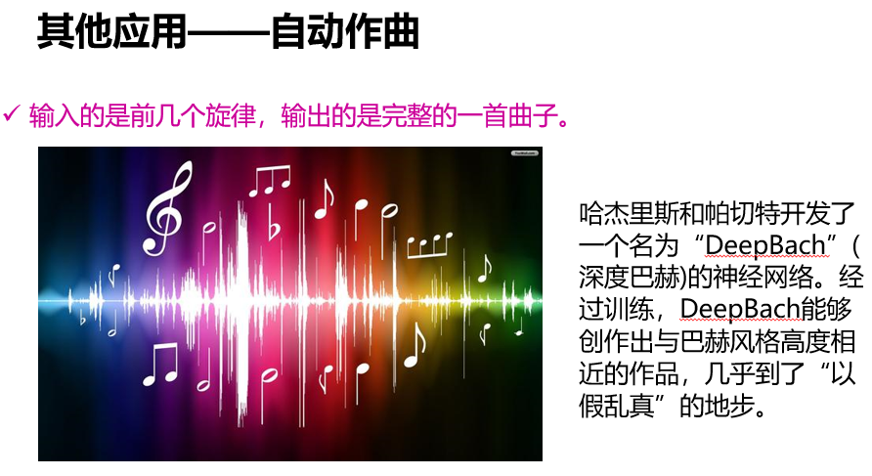
7.2 nlp任务与典型应用-其他应用

Slide 36
主要内容
7.1 自然语言处理概述
7.2 NLP任务与典型应用
7.3 基于深度学习的NLP

Slide 37
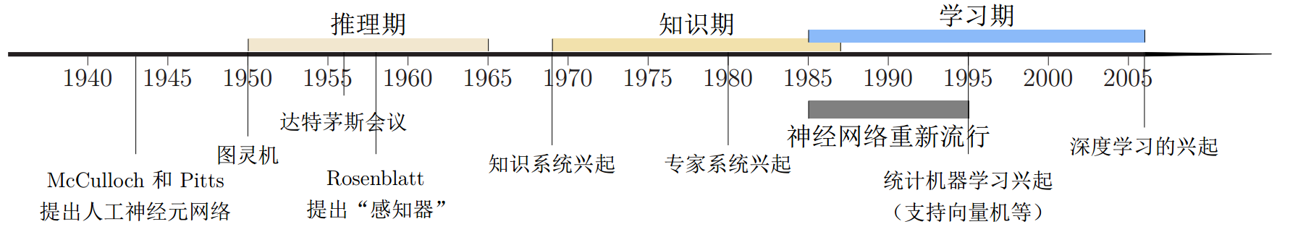
7.3 基于深度学习的NLP-神经网络
0. 人工智能（神经网络）简史
第一阶段：模型提出，1943～1969
第二阶段：冰河期，1969～1983 第三阶段：反向传播算法引起的复兴，1983～1995
第四阶段：流行度降低， 1995～2006 第五阶段：深度学习的崛起，2006-

Slide 38
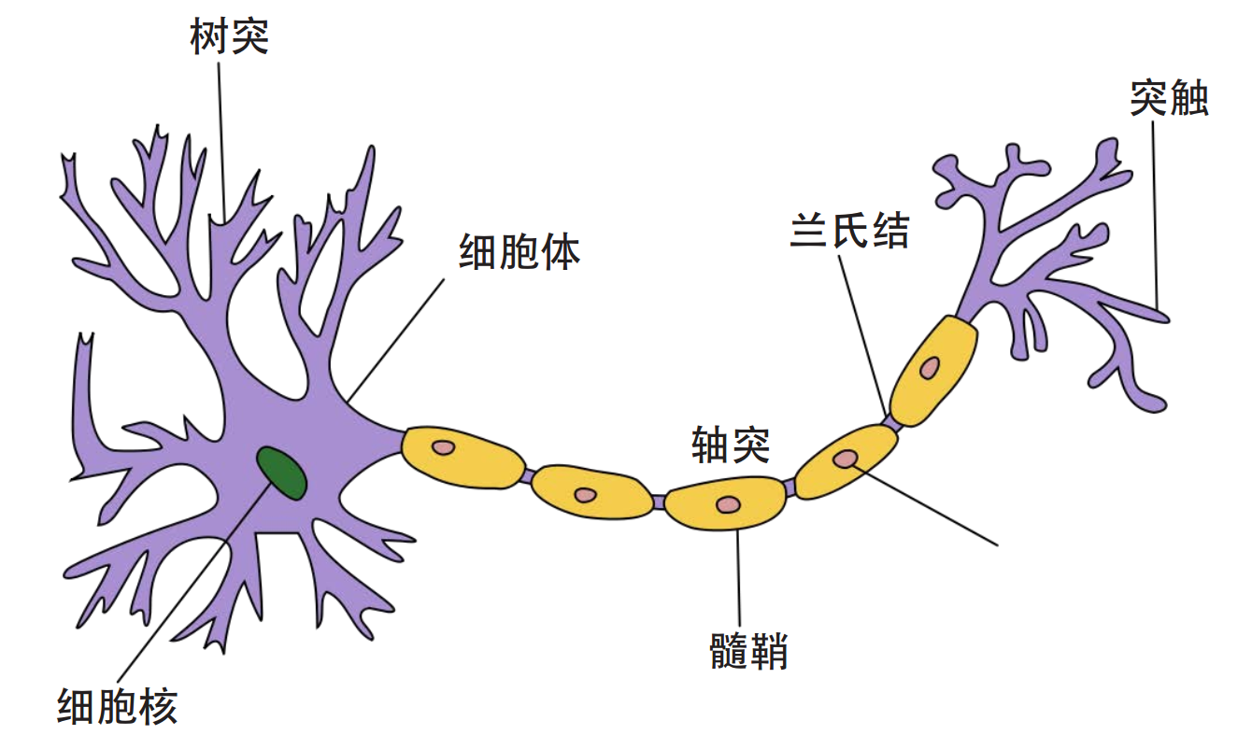
7.3 基于深度学习的NLP-神经网络
1. Neuron -> Perceptron -> MLP
一个神经元结构：

Slide 39
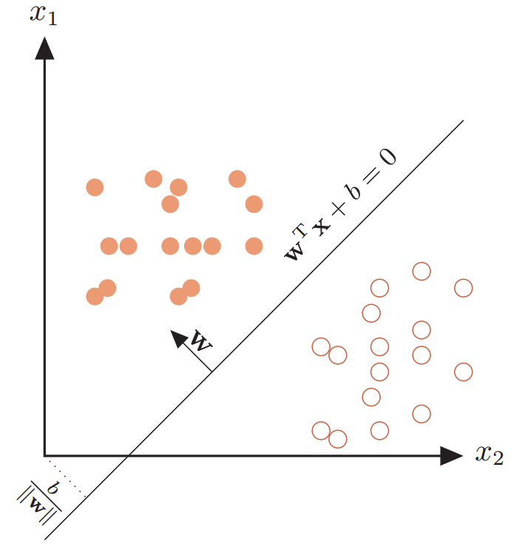
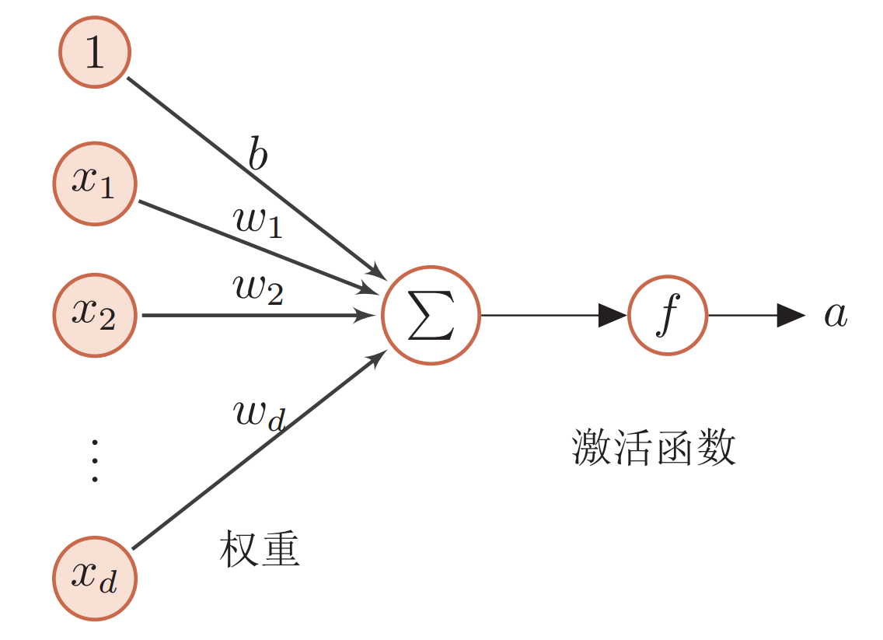
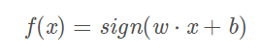
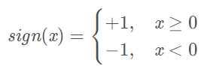
7.3 基于深度学习的NLP-神经网络
1. Neuron -> Perceptron -> MLP
Perceptron, 感知机：二类分类的线性分类模型
非线性激活函数

Slide 40
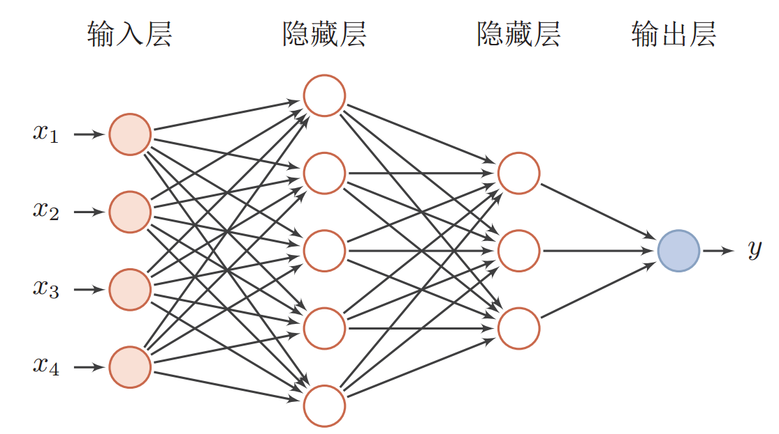
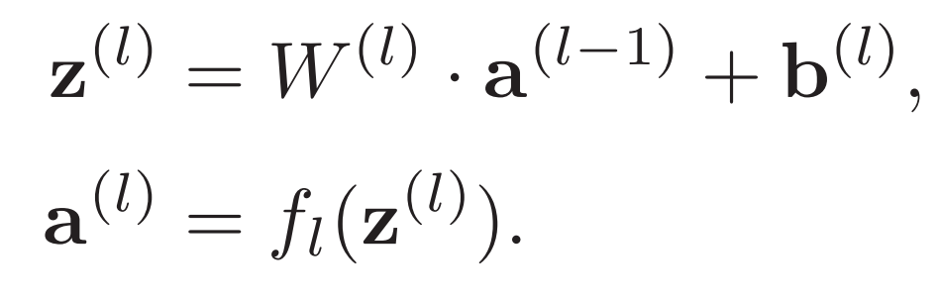
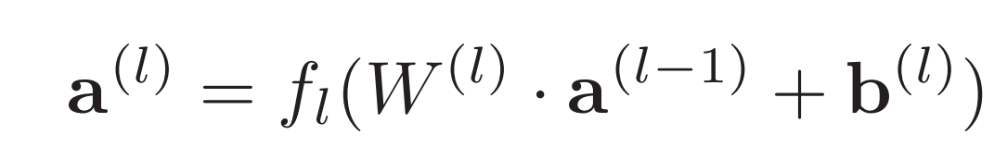

7.3 基于深度学习的NLP-神经网络
1. Neuron -> Perceptron -> MLP
MLP, Multi-Layer Perceptron，多层感知器
Dense Layer, 带隐层的神经网络
FCNN, Fully Connected Neural Network, 全连接神经网络
FNN, Feedforward Neural Network, 前馈神经网络
或者合并：
: l 层的非线性激活函数

Slide 41


7.3 基于深度学习的NLP-神经网络
1. Neuron -> Perceptron -> MLP
回归问题，连续值输出
直接输出
分类问题，离散值输出
Logistic 二分类
Softmax 多类
输出？

Slide 42








7.3 基于深度学习的NLP-神经网络
2. Backpropagation
神经网络的学习方式：反向传播算法，链式求导
核心： 梯度下降, 计算参数(W, b)的偏导
输入训练样本：
网络输出：
真实结果与预测输出的误差，via损失函数：
计算每一层中每一个感知机中的各个参数，via反向传播：
即计算这三项偏导：

Slide 43

7.3 基于深度学习的NLP-神经网络
2. Backpropagation
Every thing in computing graph should be differentiable.
基本数值计算操作：+, -, ×, /，初等函数exp, log, sin, cos等
其他基本操作
激活函数&输出函数

Slide 44






7.3 基于深度学习的NLP-神经网络
3. Loss: training objective
损失函数：度量真实结果与预测输出的误差
0-1损失函数
Log损失函数/交叉熵(Cross Entropy)
Hinge损失函数
指数损失
感知机损失
平方误差损失(Square Loss )
绝对值误差(Absolute Loss )

Slide 45

7.3 基于深度学习的NLP-神经网络
4. Last generation of neural nets
大部分的神经网络模型都属于前馈网络.

Slide 46
7.3 基于深度学习的NLP-Neural models for NLP
CNN
RNN
Attention mechanism
Sequence-to-sequence
Embeddings

Slide 47


7.3 基于深度学习的NLP-Neural models for NLP
1. Convolutional Neural Network， CNN或ConvNet,卷积神经网络
一维卷积: 序列型数据，文本，声音信号
二维卷积：二维图像，二维结构数据
三维卷积：三位图像…
可定义卷积操作：
W即为滤波器（Filter）或卷积核（Convolution Kernel）
W=[w_1, …. , w_k , …]

Slide 48


7.3 基于深度学习的NLP-Neural models for NLP
1. Convolutional Neural Network， CNN或ConvNet,卷积神经网络
一维卷积
Example 1
假设有卷积核W=[w1 ，w2 ，w3 ], 其中 w1 = 1, w2 = 1/2, w3 = 1/4
则时刻t 收到的信号
Example 2
假设卷积核W=[-1,0,1], 则卷积过程：

Slide 49





7.3 基于深度学习的NLP-Neural models for NLP
1. Convolutional Neural Network， CNN或ConvNet,卷积神经网络
二维卷积
给定一个图像：
滤波器：
则卷积为：
Example
卷积操作：类似于生物学上感受野的机制

Slide 50

7.3 基于深度学习的NLP-Neural models for NLP
1. Convolutional Neural Network，CNN或ConvNet，卷积神经网络
完整的CNN由卷积层、汇聚层和全连接层构成
其中汇聚层（Pooling Layer）/子采样层（Subsampling Layer）:
进行特征选择，降低特征数量，并从而减少参数数量。

Slide 51
7.3 基于深度学习的NLP-Neural models for NLP
2. Recurrent Neural Network， RNN，循环神经网络
时序数据：当前时刻的信息和其过去一段时间的信息关联紧密，故需要一种记忆能力.
普通前馈网络为静态网络，不具备记忆能力.
RNN具有短期记忆能力
一句话：RNN的当前输出不仅仅与当前输入有关，还与过去状态有关。

Slide 52




7.3 基于深度学习的NLP-Neural models for NLP
2. Recurrent Neural Network
Vanilla RNN
给定一个输入序列
RNN工作原理：
展开

Slide 53


7.3 基于深度学习的NLP-Neural models for NLP
2. Recurrent Neural Network
MLP：
依然难以理解？ 与MLP什么关系？
扩展到多个时序上
Unroll RNN：
一个时序下就是一个基本的MLP，只不过T个MLP共享了参数. 我们称这个MLP为RNN cell.

Slide 54


7.3 基于深度学习的NLP-Neural models for NLP
2. Recurrent Neural Network
Example
输入句子: I am feeling quite sick about it
共7个词，所以RNN的时序长度t为7.
句子对应的embeddings：
运行RNN：每个时序t下，MLP以对应的t-th 词向量为输入，输出对应的表征向量o_i，同时其隐状态h_t将会传递到下一个时序(t+1)进一步进行运算。每一步都能输出一个表征向量o_i，所以对于本句子，共能输出7个表征向量，以及最终时序下的隐状态向量h_t。
后续：得到t个表征向量o_i和一个隐状态向量h_t，进一步通过分类器可以得到分类结果.

Slide 55




7.3 基于深度学习的NLP-Neural models for NLP
2. Recurrent Neural Network
常见RNN模型：
Vanilla RNN
RNN + gate mechanism:
GRU: Gated Recurrent Unit
LSTM: Long Short Term Memory
GRU cell
RNN cell

Slide 56


7.3 基于深度学习的NLP-Neural models for NLP
3. Attention mechanism
动机：不是所有的输入都有相同的作用，我们只让模型更关注于与任务关系最为紧密的元素即可，从而节省计算资源并且提升信息利用率。

Slide 57




7.3 基于深度学习的NLP-Neural models for NLP
3. Attention mechanism
给定N 个输入信息 ，以及和任务相关的查询向量q.
计算出N个元素的“任务贡献度分布”或“注意力分布”：
：注意力打分函数，衡量x与q的“匹配程度”

Slide 58


7.3 基于深度学习的NLP-Neural models for NLP
3. Attention mechanism
计算出N个元素表征的加权平均，为最终表征：

Slide 59


7.3 基于深度学习的NLP-Neural models for NLP
4. Sequence-to-sequence
Sequence-to-sequence (seq2seq)即一种异步序列学习模式，或编码器-解码器（Encoder-Decoder）结构.
In RNN: 输入序列和输出序列有严格的对应关系，保持相同的长度, 即同步序列到序列学习
In Sequence-to-sequence: 输入序列和输出序列不需要有严格的对应关系，也不需要保持相同的长度

Slide 60
7.3 基于深度学习的NLP-Neural models for NLP
4. Sequence-to-sequence
4. Sequence-to-sequence
Seq2seq结构模型
编码器，Encoder
解码器，Decoder: 通常采用非线性的自回归模型
RNN, GRU, LSTM
Transformer
…

Slide 61
7.3 基于深度学习的NLP-Neural models for NLP
4. Sequence-to-sequence
Attention-based Seq2seq model

Slide 62
7.3 基于深度学习的NLP-Neural models for NLP
5. Embeddings
词向量是神经网络语言模型的副产品，那么有哪些种类的神经网络语言模型？
神经网络语言模型for静态词向量
Neural Network Language Model ，NNLM
Log-Bilinear Language Model， LBL
Recurrent Neural Network based Language Model，RNNLM
C&W Language Model
CBOW(Continuous Bag-of-Words) and Skip-gram
神经网络语言模型for动态词向量(预训练上下文词表征)，又称新一代词表征
ELMo
GPT
BERT
ERNIE
XLNET
ALBERT
RoBERTa
ELECTRA
Big Bird
…

Slide 63



7.3 基于深度学习的NLP-Neural models for NLP
5. Embeddings
Neural Network Language Model ，NNLM
（自回归）神经网络语言模型学习目标？最大化预测词的似然概率：
其中：
马尔科夫假设

Slide 64

7.3 基于深度学习的NLP-Neural models for NLP
5. Embeddings
C&W Language Model
主要任务：
词性标注 (POS)、
短语识别(CHUNK)、
命名实体识别(NER) 、
语义角色标注 (SRL)
得到副产品：词向量

Slide 65


7.3 基于深度学习的NLP-Neural models for NLP
5. Embeddings
CBOW and Skip-gram
常用的word2vec预训练词向量的出处.

Slide 66

7.3 基于深度学习的NLP-Neural models for NLP
5. Embeddings
ELMo
1层字级别的CNN
2层词级别的LSTM，
每一层LSTM都有分别前向和后向2组，但不是像普通BiLSTM直接对应拼接，而是两个独立的单向LSTM实现的单向语言模型进行自回归预训练.
What makes ELMo more prominent than RNNLM?
双向语言模型，其实是2个单向语言模型（前向和后向）的集成.
预训练语言庞大，比静态词向量都要大.

Slide 67

7.3 基于深度学习的NLP-Neural models for NLP

Slide 68


7.3 基于深度学习的NLP-Neural models for NLP
5. Embeddings
BERT
What makes BERT so prominent?
自编码语言模型, 随机mask掉一些单词，在训练过程中根据上下文对masked词进行预测，使预测概率最大化: Masked Language Model, MLM.从而迫使其充分利用双向的上下文信息.
Next Sequence Prediction，NSP. 判断句子B是否是句子A的下文.
Deep structure of Transformer (self-attention).
预训练语言庞大.

Slide 69


7.3 基于深度学习的NLP-Neural models for NLP
5. Embeddings
BERT
How to leverage BERT?
Pre-train
MLM, NSP
基于10B级别的语料进行无监督的训练
Fine-tune
针对不同任务与其对应的训练数据进行有监督训练

Slide 70
7.3 基于深度学习的NLP-Deep learning programming framework
总体分为2大类
底层基础框架
高层再加工/应用框架
TensorFlow
Pytorch
Caffe
Theano
CNTK
Mxnet
Dynet
Paddle paddle
Chainer
Deeplearning4j
...
Keras
Tensor2tensor
AllenNLP
OpenNMT
FastAI
ParlAI
...

Slide 71

7.3 基于深度学习的NLP-Deep learning programming framework
底层基础框架

Slide 72

7.3 基于深度学习的NLP-Deep learning programming framework
高层再加工/应用框架

Slide 73
本章小结
自然语言处理概述
交叉学科，NLP与AI关系,NLP发展历程
NLP任务与典型应用
任务：句法分析、语义分析
应用：机器翻译、阅读理解、问答
基于深度学习的NLP
模型及其应用

Slide 74
参考文献
《统计自然语言处理》（第2版）宗成庆
《自然语言处理入门》 何晗，（附思维导图）
B站 NLP课程视频，西湖大学张岳
面向自然语言处理的深度学习基础，邱锡鹏
斯坦福大学深度学习自然语言处理课程CS224N 2019 全20个视频分享
Google AI 科学家 Jacob《自然语言处理导论》最新经典教材，Introduction to Natural Language Processing

Slide 75
翻转课堂
第一组 NLP For Security: Malicious Language Processing
向兴旺2021302181097
谢宇轩2021302191885
第二组 Adversarial Attacks and Defenses in Natural Language
佘添翼 2021302181159
刘蔚峰 2021302181075
蔡艳 2021302181013
第三组 机器翻译
李书砚 2021302181194
张智洋 2021302181196
廉厶铭 2021302181008
第四组 对抗攻击和伪造文本
谢锋 2021302181126
王梓宇 2021302181129
王天翔 2021302181148
第五组 机器翻译
王卓 2021302191791
樊佳磊 2021302191420
朱正杰 2021302181080
第六组 语言生成模型的gan和var
蔡吉松 2021302181110
魏彦豪 2021302181190
颜利君 2021302181103

